Slide 1
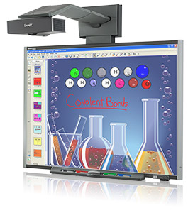
Groupe de travail TIChimiE
http://www.neofutur.com/site/
Réunion IPH 26 mars 2014

Slide 2
Objectif
L’objectif principal de ce groupe de travail est de co-construire des scénarios pédagogiques en collaboration triangulaire « étudiants de 2e bac Sciences - Maîtres de stage-professeurs de sciences d’HELMo ».
Ces scénarios doivent privilégier la démarche d’investigation tout en intégrant les TICE de manière spécifique.

Slide 3
Les groupes de travail/Thèmes
Groupe TIChimiE
Modèles de l’atome
Kroonen Gaëlle, Gilen Caroline, Devaux Maxime, Vanstraelen Loïc
Photosynthèse
Meens Céline, Liégeois Simonne, Kariger Jérôme, Lorguet Chanel
Statique - Composition de forces
Bouchez Aurélie, Lesoinne Antoine, Soblet Barbara, Lejaxhe Cédric, François Califice, Schmetz Guy
Introduction à la chimie :
Closset Sabrina, Jadoul Anne, Godbille Géraldine, Adam Gilles, Englebert Nicolas, Warnant Damien, laura Bonjean, Brajkovic Divna

Slide 4
Communication/partage des ressources
Certaines animations (techniques de laboratoire) se trouvent sur le site d’Inforef http://www.inforef.be/exterieurs/divna/experimentation.html
Plateforme e-learning d’HELMo
Lien direct vers la plateforme e-learning :
https://elearning.helmo.be/course/view.php?id=1400

Slide 5
Commentaires/Suggestions
Le groupe de travail :
Points forts
Points à améliorer
La plus-value des ressources TICE utilisées?
Si c’était à refaire ? …
Si on poursuivait « l’aventure » l’année prochaine ? ….

Slide 6
Merci pour votre collaboration !
http://clusters.wallonie.be/federateur-fr/les-projets.html?IDC=133

